Slide 1
Tarefa 2
Sensores e atuadores

Slide 2
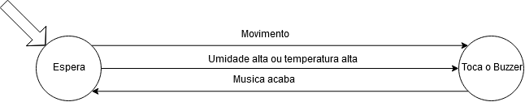
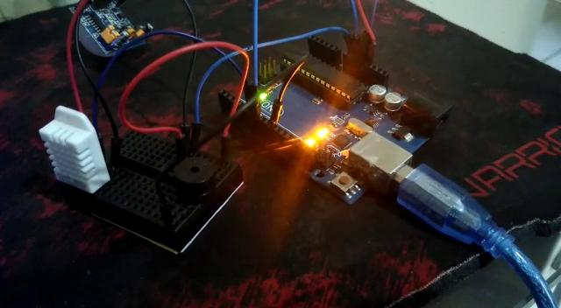
Objetivo com a máquina de estados

Slide 3
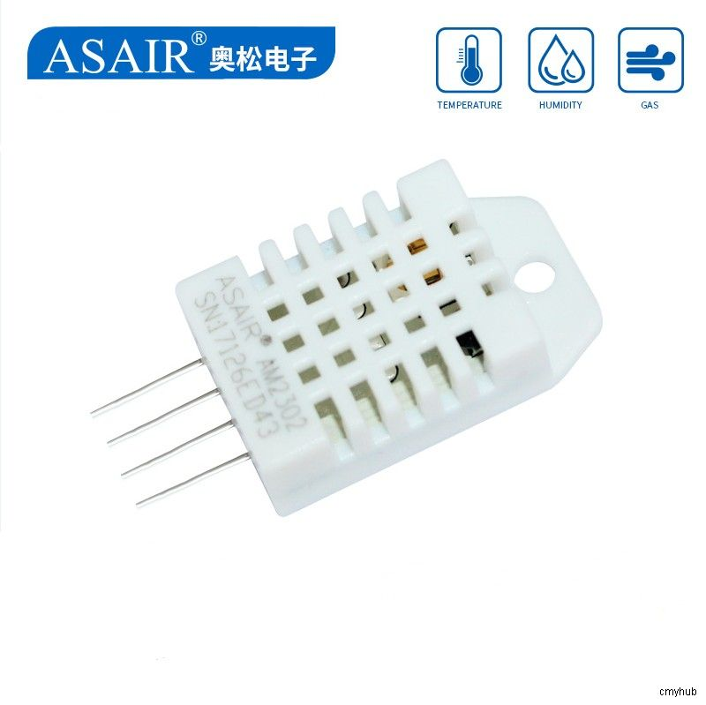
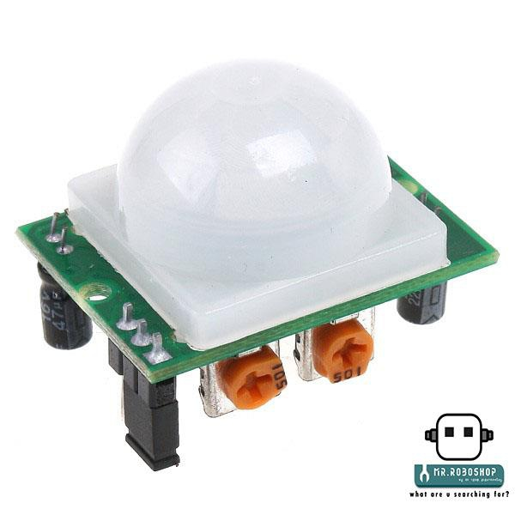
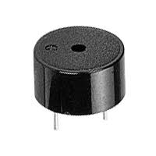
Componentes
Incluir a biblioteca da adafruit (precisa instalar a biblioteca na IDE arduino)
#include "DHT.h"
Precisa definir qual sensor esta usando
#define DHTTYPE DHT22 // DHT 22 (AM2302)
Instancia a classe DH definindo o pino e o tipo do sensor
DHT dht(DHTPIN, DHTTYPE);
Define o pino com o resistor pull up
dht.begin();
Leituras
dht.readHumidity();
dht.readTemperature();
tone(pino, frequência, duração)
tone(BUZZER, melody[thisNote], noteDuration);

Slide 4
Fim

